Slide 1

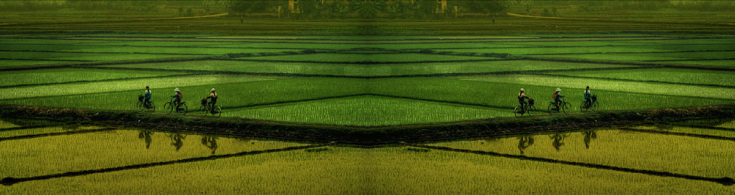
NHIỆT LIỆT CHÀO MỪNG CÁC THẦY CÔ GIÁO VỀ DỰ GIỜ!
NGỮ VĂN 7
Bài giảng
CÂY TRE VIỆT NAM

Slide 2
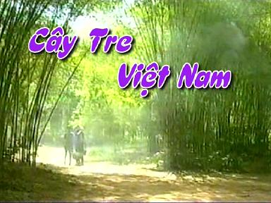
BÀI 4:
- Thép Mới -

Slide 3
NỘI DUNG BÀI HỌC
I. ĐỌC – TÌM HIỂU CHUNG VĂN BẢN
CÂY TRE
VIỆT NAM
II. ĐỌC - TÌM HIỂU CHI TIẾT

Slide 4
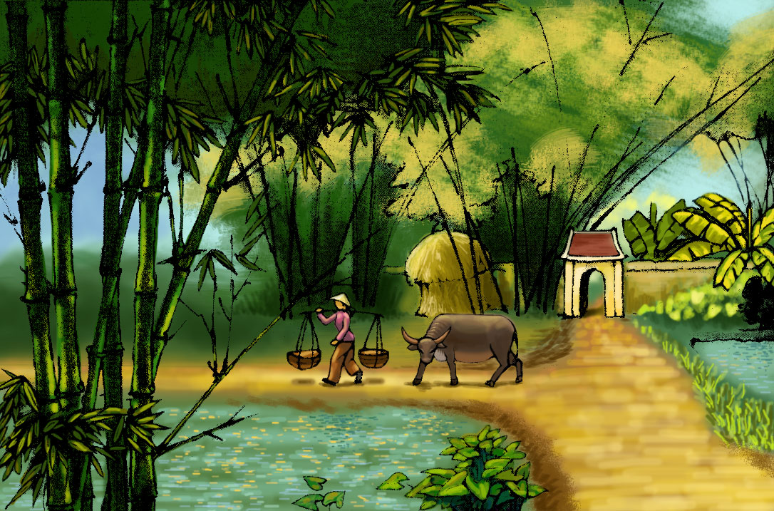
Văn bản
Caây tre Vieät Nam
(Theùp Môùi)
BÁO CÁO BÀI TẬP DỰ ÁN
Trình bày hiểu biết của tác giả Thép mới và văn bản Cây tre Việt Nam.
Yêu cầu
- Làm việc theo nhóm
- Trình bày theo slide, sơ đồ tư duy, phim, phóng sự….
- Nếu xong trước thời gian yêu cầu thì đặt cờ báo hiệu

Slide 5
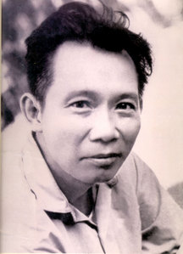
I. ĐỌC – TÌM HIỂU CHUNG
1. Tác giả:
- Thép Mới (1925 – 1991)
- Tên khai sinh: Hà Văn Lộc.
- Quê: Hà Nội.
- Là nhà báo, nhà văn viết nhiều bút kí, thuyết minh phim.
Chân dung nhà văn Thép Mới

Slide 6
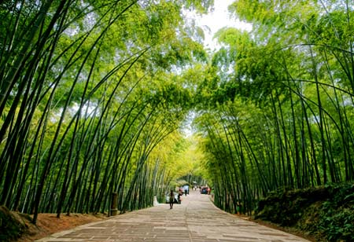
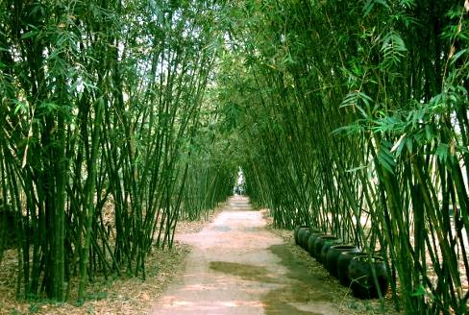
I. ĐỌC – TÌM HIỂU CHUNG
2. Tác phẩm
a, Xuất xứ: Là lời bình cho bộ phim tài liệu cùng tên của các nhà điện ảnh Ba Lan (1955)
b, Thể loại: Bút kí
c, Phương thức biểu đạt: Thuyết minh, bình luận, kết hợp biểu cảm, miêu tả

Slide 7
a. Đọc – Chú thích.
 Hướng dẫn cách đọc:
- Phần đầu: đọc với giọng tha thiết, tự hào.
- Đoạn nói về cây tre trong chiến đấu: đọc với giọng hào hùng, mạnh mẽ.
- Đoạn cuối: đọc chậm với giọng chắc khỏe với thái độ khẳng định.

Slide 8
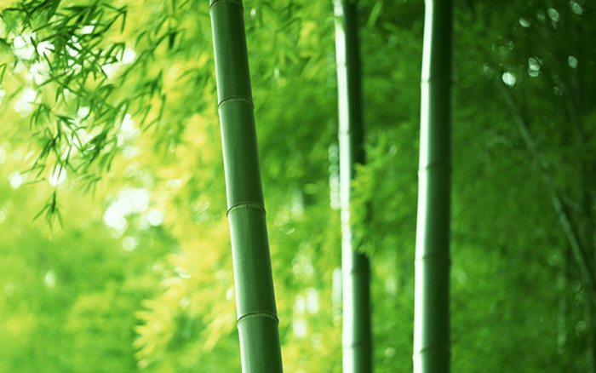
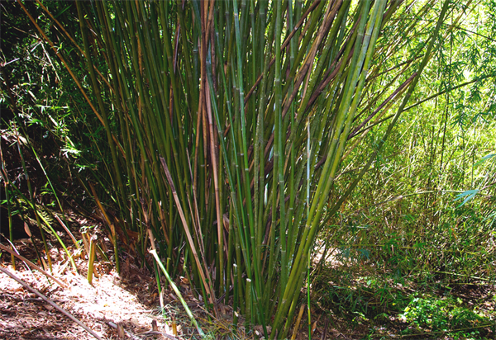
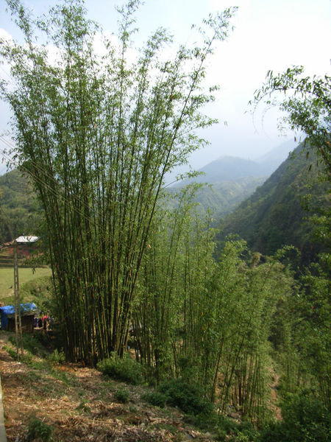
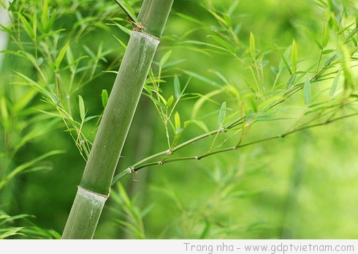
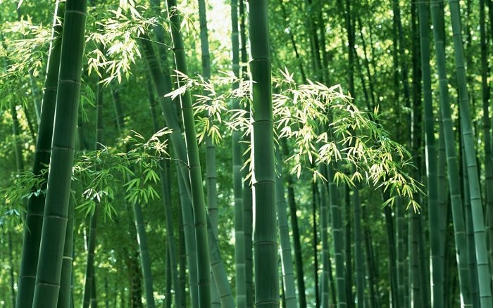
 Giải thích từ khó
Tre
Các giống cây cùng họ với tre
Nứa
Vầu
Trúc
Mai

Slide 9
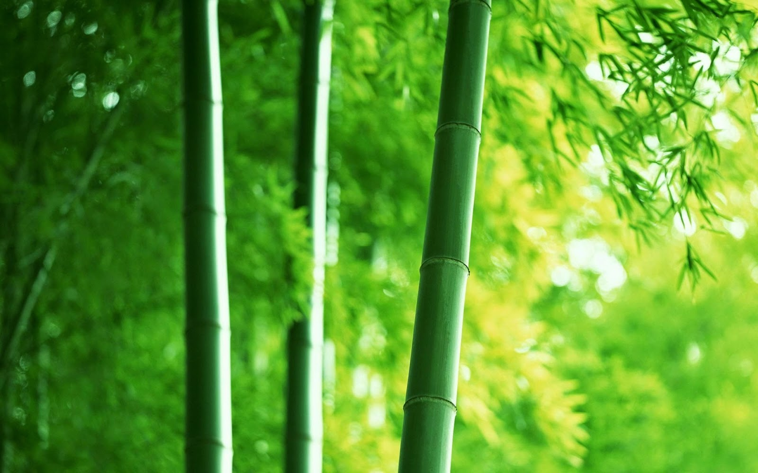
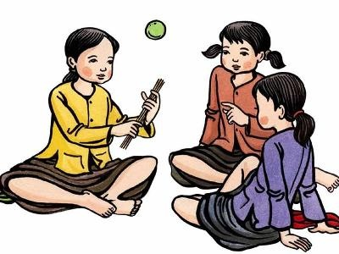
Nhũn nhặn: Thái độ khiêm tốn, nhún nhường nhưng ở đây nói về màu xanh tươi bình dị của tre
Đánh chắt: Trò chơi dân gian của trẻ em rèn sự nhanh nhẹn, khéo léo.

Slide 10
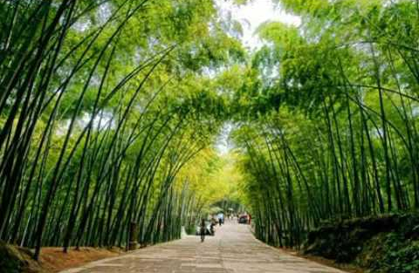
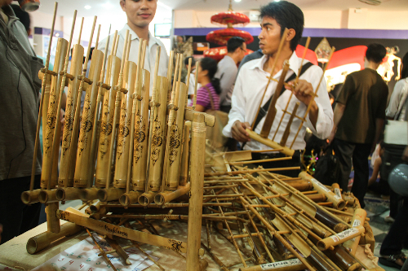
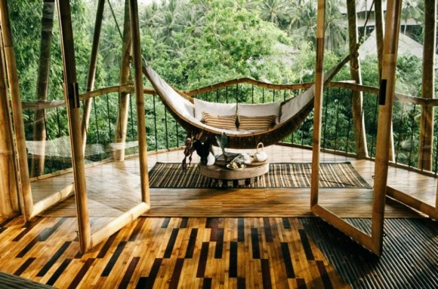
3. Bố cục
CÂY TRE VIỆT NAM
Giới thiệu chung về cây tre Việt Nam
Sự gắn bó của tre với đời sống con người và dân tộc Việt Nam
Tre trong hiện tại và tương lai
Từ đầu → chí khí như người
Tiếp theo → Chiến đấu
Phần còn lại

Slide 11
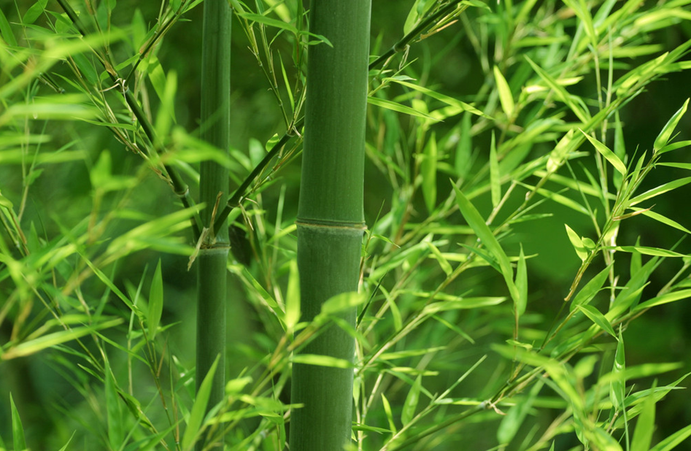
II. TÌM HIỂU CHI TIẾT
Giới thiệu chung về cây tre Việt Nam:

Slide 12
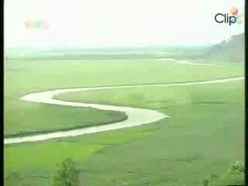

Slide 13
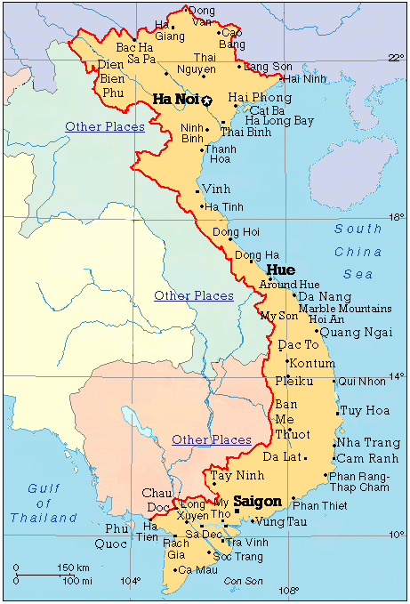
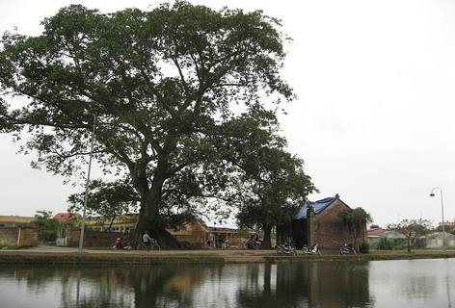
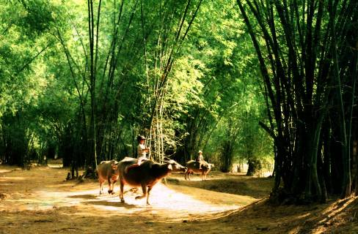
II. ĐỌC - TÌM HIỂU CHI TIẾT
1. Giới thiệu chung về cây tre
a, Tre – người bạn thân của nông dân Việt Nam, bạn thân của nhân dân Việt Nam.
- Có mặt ở mọi nơi: “đâu đâu ta cũng có nứa tre làm bạn.”
- Là hình ảnh của làng quê Việt Nam

Slide 14


30
0
20
50
60
40
80
10
70
90
150
160
100
110
120
130
140
170
180
9
1
2
3
4
5
6
7
8
THẢO LUẬN NHÓM
Tác giả đã có cảm nhận về cây tre Việt Nam qua các biểu hiện cụ thể nào về: vẻ đẹp, phẩm chất của cây tre?
Yêu cầu
- Thảo luận nhóm lớn
- Phân công thành viên vẽ, cắt, xé dán tạo thành cây tư duy trình bày nội dung
- Nhóm nào hoàn thành trước thì treo lên bảng.

Slide 15
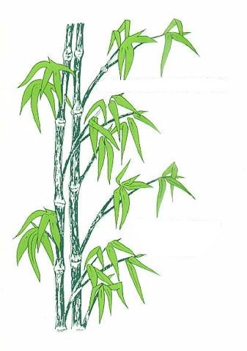
Vẻ đẹp của cây tre Việt Nam
Vẻ đẹp hình dáng
Vẻ đẹp phẩm chất
- Mộc mạc
- Mọc thẳng
- Nhũn nhặn
- Sống, xanh tốt
- Cứng cáp, dẻo dai.
- Thanh cao, chí khí.
- Giản dị, bất khuất, anh hùng.
Tre mang trong mình vẻ đẹp bình dị, thanh cao với sức sống mãnh liệt. Tre mang cốt cách, chí khí và phẩm chất con người Việt Nam.

Slide 16
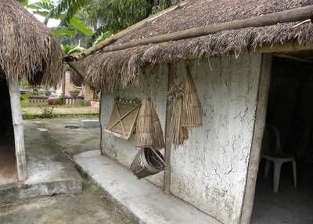
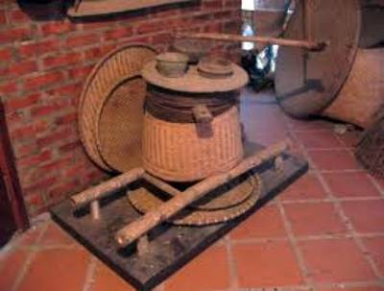
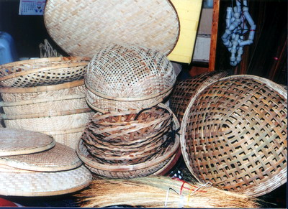
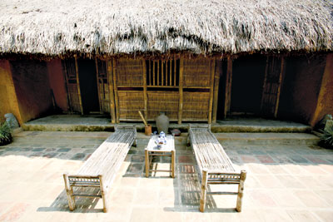
2. Sự gắn bó của cây tre.
a. Trong đời sống sinh hoạt và sản xuất.
* Đời sống lao động:
Giúp người trăm nghìn công việc khác nhau: dựng nhà, dựng cửa, vỡ ruộng, khai hoang…
→ Là “cánh tay” của người nông dân.

Slide 17

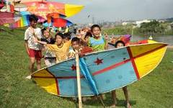
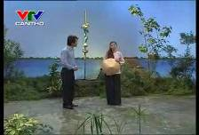
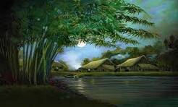
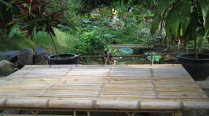
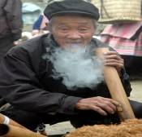
2. Sự gắn bó của cây tre
a. Trong đời sống sinh hoạt và sản xuất.
* Đời sống lao động:
* Niềm vui, nỗi buồn:
D­íi bãng tre cña ngµn x­a, thÊp tho¸ng m¸i ®×nh, m¸i chïa cæ kÝnh. D­íi bãng tre xanh, ta g×n gi÷ mét nÒn v¨n ho¸ l©u ®êi. D­íi bãng tre xanh, ®· tõ l©u ®êi, ng­êi d©n cµy ViÖt Nam dùng nhµ, dùng cöa, vì ruéng, khai hoang. Tre ¨n ë víi ng­êi ®êi ®êi, kiÕp kiÕp.
→ Gắn bó với con người trong sự vất vả và nhọc nhằn, trong niềm vui, nỗi buồn, cùng chia ngọt sẻ bùi.

Slide 18

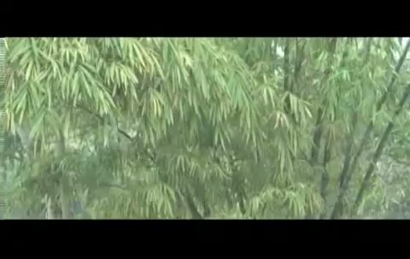

Slide 19
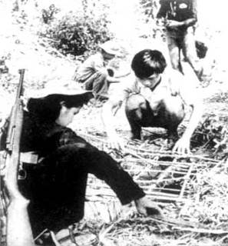
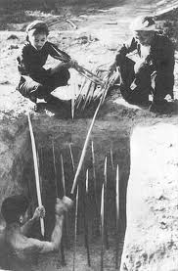
2. Sự gắn bó của cây tre
a. Trong đời sống
b. Trong chiến đấu bảo vệ Tổ Quốc: “Tre là đồng chí chiến đấu của ta.”
Là vũ khí thô sơ, hiệu quả
Cùng con người bảo vệ làng xóm quê hương
→ Tre là người bạn đồng hành với con người trong những cuộc trường chinh, gian khổ.

Slide 20
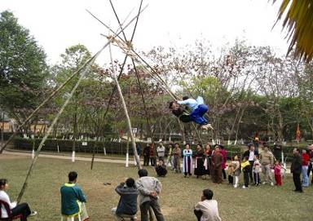
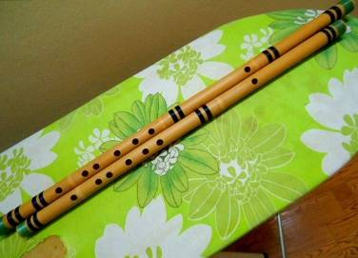
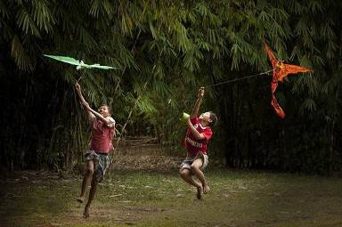
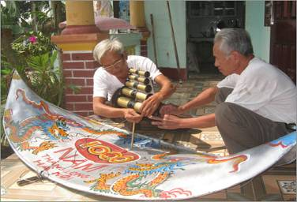
2. Sự gắn bó của cây tre.
c. Trong tương lai.
- Tre là phương tiện để con người biểu lộ những rung động, cảm xúc.

Slide 21

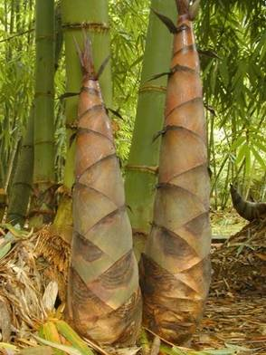
Tre có vai trò quan trọng.
Tre là người bạn đồng hành của dân tộc trên con đường phát triển.
→ Tre là tượng trưng cao quý của dân tộc Việt Nam.

Slide 22
III. TỔNG KẾT.
CÂY TRE VIỆT NAM
Nội dung
Nghệ thuật
Người bạn thân thiết lâu đời của dân tộc Việt Nam
Có vẻ đẹp bình dị nhiều phẩm chất quý báu
Biểu tượng của con người, dân tộc Việt Nam
Nhiều chi tiết hình ảnh mang ý nghĩa biểu tượng
Sử dụng thành công phép nhân hoá
Lời văn giàu
cảm xúc và
nhịp điệu

Slide 23
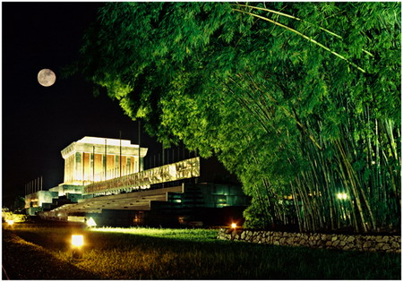
Hình ảnh tre ngà bên lăng Bác.

Slide 24



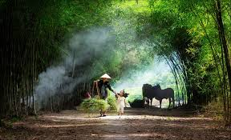



Thi gi¶I to¸n nhanh
1
KIM
TỰ
THÁP
CHINH PHỤC
2
3
4
5
6

Slide 25



Câu hỏi 1
Văn bản Cây tre Việt Nam thuộc thể loại nào?
HẾT GiỜ
1
2
3
5
4
A
B
C
D
Truyện ngắn
Phóng sự
Bút kí
Hồi kĩ
Đáp án: C

Slide 26
Câu hỏi 2
Văn bản “Cây tre Việt Nam” thuộc kiểu văn bản gì?
HẾT GiỜ
1
2
3
5
4
A
B
C
D
Hành chính
Nhật dụng
Khoa học
Tự sự
Đáp án: B

Slide 27
Câu hỏi 3
Hình ảnh cây tre gắn với nhân vật nào sau đây?
HẾT GiỜ
1
2
3
5
4
A
B
C
D
Thạch Sanh
Thánh Gióng
Sơn Tinh
Thủy Tinh
Đáp án: B

Slide 28
Câu hỏi 4
Trong văn bản, tre gắn bó với con người ở các lĩnh vực nào?
HẾT GiỜ
1
2
3
5
4
A
B
C
D
Trong lao động
Trong chiến đấu
Trong xuất khẩu
Trong tâm linh
Đáp án: A, B

Slide 29
Câu hỏi 5
Theo tác giả, tre gắn bó với người như thế nào?
HẾT GiỜ
1
2
3
5
4
A
B
C
D
Thời trẻ
Khi về già
Khi còn bé
Đời đời, kiếp kiếp
Đáp án: D

Slide 30
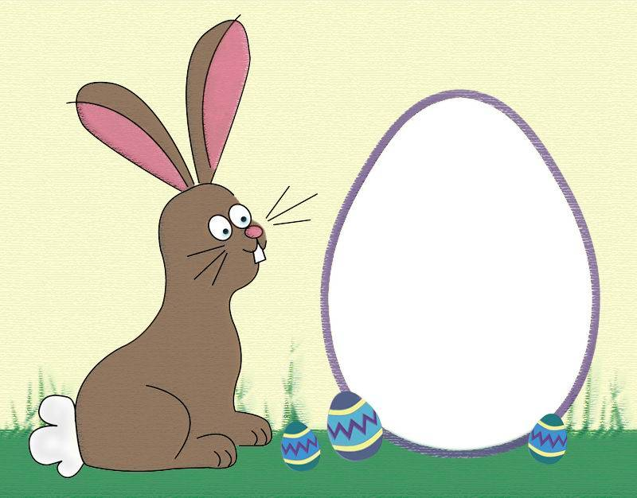


Gì thế nhỉ?
MỘT PHẦN QUÀ DÀNH CHO BẠN!

Slide 31
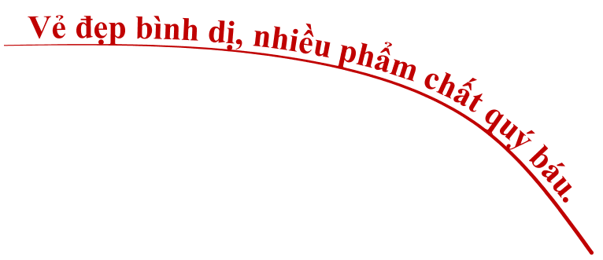
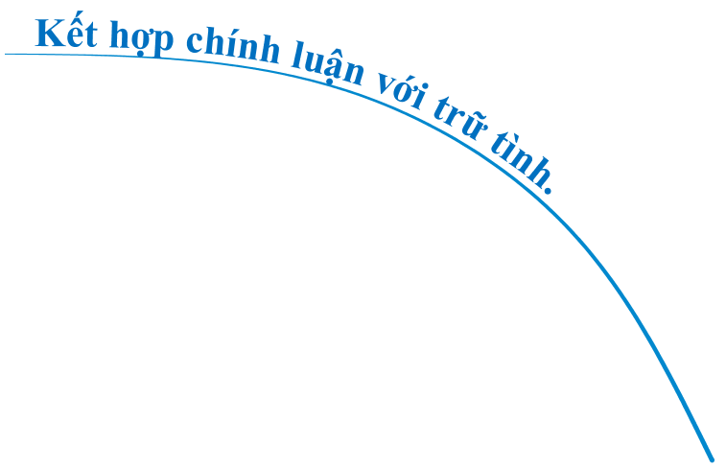
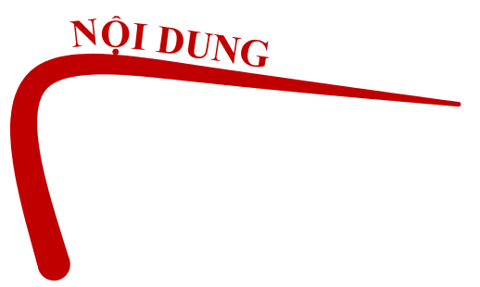

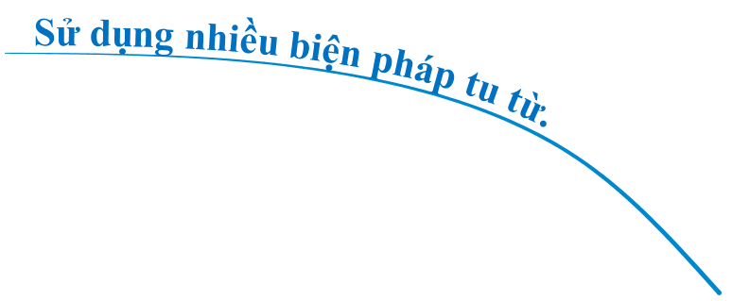
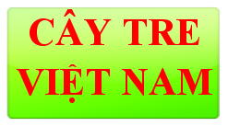

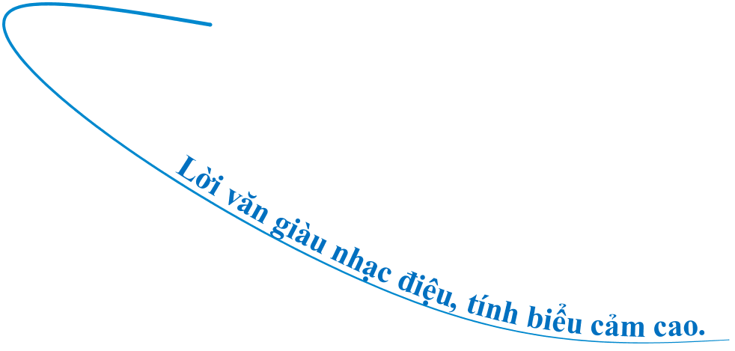

Là biểu tượng của dân tộc Việt Nam

Slide 32
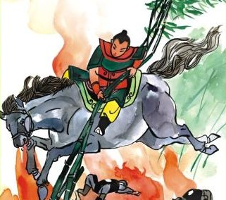
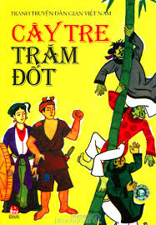
Luyện tập
- Em hãy tìm một số câu tục ngữ, ca dao, thơ, truyện cổ tích Việt Nam có nói đến cây tre.
Thánh Gióng
Cây tre trăm đốt

Slide 33
DẶN DÒ
- Đọc diễn cảm một đoạn trong văn bản mà em thích.
- Sưu tầm những dụng cụ làm từ tre, nứa.

